Slide 1
Lidská práva a soudnictví 2 – Úrovně ochrany lidských práv
Pavel Molek

Slide 2
Vpád mezinárodního práva
Proč nestačí ochrana ze strany domácích katalogů a orgánů ochrany lidských práv?
a) Práva cizinců: pokud cizinec vyčerpal vnitrostátní prostředky nápravy, začal ho hájit jeho stát, což vyvolalo potřebu kodifikovat, jak je hájit: arbitráže, komise (mezi státy): Jay Commision dle Jay Treaty 1794 (zajaté lodě apod....) U.K. vs. U. S., v 19. stol vytvoření konceptů rovného zacházení (LA) a zacházení na základě minimálního standardu (Případ určitých německých zájmů v polském Horním Slezsku (1926 PCIJ); vychází z přirozeného práva – člověk má práva, ať je kdekoli: viz Deklarace o lidských právech jednotlivců, kteří nejsou občany země, v níž žijí UN GA 1985
b) Diplomatické právo: už vyslanci faraonů a Římanů měli výsady, vztahuje se na vyslance a další diplomaty a na hlavy a představitele států, na jednu stranu je to část MPV, která má sloužit zachování komunikace mezi státy, na druhou stranu jsou to individuální subjektivní práva založená MPV, jejichž nositeli jsou konkrétní osoby (dnes Vídeňské úmluvy o diplomatických vztazích 1961 a konzulárních vztazích 1963)

Slide 3
Vpád mezinárodního práva
c) Právo válečné a humanitární: válka je typická situace mezinárodních vztahů, v níž jsou LP ohrožena, a to jak vůči vlastním občanům (suspenzivní klauzule mezinárodních dokumentů), tak zejména navenek. Právo válečné: už od Grotia (De jure belli ac pacis) – zaměřeno na pravidla vedení války mezi kombatanty; právo humanitární: zaměřeno na oběti války (zranění, zajatci, civilisti).
i. Henri Dunant – tatáž doba: 1859 viděl při obchodní cestě následky Solferina, Vzpomínky na Solferino,1863 Mezinárodní výbor Červeného kříže, 1864 Ženevská konference (16 států a ICRC) a Ženevská konvence o zlepšení podmínek zraněných v polních armádách – 1901 dostal 1. Nobelovu cenu míru
ii. 1899 a 1907 Haagské konference: zjemnění pravidel války, nepodařilo se dosáhnout odzbrojení
iii. 1929 Ženevské úmluvy o válečných zajatcích
iv. 1949 (+ protokoly 1977) 4 Ženevské úmluvy (65/1954 Sb.): Ženevská úmluva o zlepšení osudu raněných a nemocných příslušníků ozbrojených sil v poli, Ženevská úmluva o zlepšení osudu raněných, nemocných a trosečníků ozbrojených sil na moři, Ženevská úmluva o zacházení s válečnými zajatci, Ženevská úmluva o ochraně civilních osob za války + protokoly dopadající i na vnitrostátní konflikty – smysl je, aby některá nejzákladnější LP byla zachována i po dobu války – viz zajatci, čl. 13 – 16
v. dopad na tuto oblast mají i jednotlivé mezinárodní trestní tribunály

Slide 4
Vpád mezinárodního práva
„Čl.13
Lidské zacházení s válečnými zajatci
Zákaz represálií
S válečnými zajatci se musí vždy nakládat lidsky. Každý nezákonný čin nebo opomenutí se strany mocnosti, v jejíž moci jsou, které by měly za následek smrt nebo které by vážně ohrozily zdraví válečného zajatce, který je v její moci, jsou zakázány a považují se za vážné porušení této úmluvy. Zejména nesmí žádný zajatec být podroben tělesnému zmrzačení nebo lékařskému či vědeckému pokusu jakéhokoli druhu, který není odůvodněn lékařským ošetřováním dotčeného zajatce a který není v jeho prospěch. Váleční zajatci musí rovněž být vždy chráněni zejména před každým násilným činem nebo zastrašováním, před urážkami a před zvědavostí obecenstva. Represalie proti nim jsou zakázány.
Čl.14
Respektování osobnosti válečných zajatců
Váleční zajatci mají právo, aby bylo za všech okolností šetřeno jejich osobnosti a jejich cti. S ženami budiž nakládáno se všemi ohledy příslušejícími jejich pohlaví a budiž s nimi v každém případě zacházeno stejně příznivě jako s muži. Váleční zajatci si uchovávají svou plnou občanskou způsobilost, jak ji měli v okamžiku, kdy byli zajati. Mocnost, v jejíž moci jsou, nesmí omezovat její výkon ani na svém území ani mimo ně, leč v míře, již vyžaduje zajetí.
Čl.15
Zaopatření a ošetřování válečných zajatců
Mocnost, v jejíž moci jsou váleční zajatci, je povinna postarat se zdarma o jejich zaopatření a poskytnout jim zdarma lékařské ošetření, kterého vyžaduje jejich zdravotní stav.
Čl.16
Zásada rovného zacházení
S přihlédnutím k ustanovením této úmluvy o hodnosti a pohlaví a s výhradou příznivějšího nakládání, jehož by se dostalo válečným zajatcům s ohledem na jejich zdravotní stav, věk a jejich odborné schopnosti, musí mocnost, v jejíž moci jsou zajatci, se všemi zacházet stejným způsobem, bez jakéhokoli nepříznivého rozlišování z důvodů rasy, národnosti, náboženství, politického přesvědčení nebo jiného důvodu, založeného na podobném znaku.“

Slide 5
Vpád mezinárodního práva
d) Otroctví: největší absurdita v kontrastu s humanitou osvícenství a 19. stol. : Lord Mansfield: Somerset case (1772):“Slavery is so odious, that nothing can be found to support it“., odsouzeno 1815 Vídeňským kongresem – Nutnost stíhání na volném moři...Bilaterální smlouvy U. K. o stíhání lodí podezřelých z převážení otroků, 1890 Bruselská konference – konsenzus, 1937 – Společnost národů stále informována o otroctví, ani moderní doba ho není zbavena
e) Práva menšin: pionýři u práva na vzdělání, jazyková práva aj.:
- Vídeňský kongres 1815 v rámci rozpadu Polska apeloval na státy, ať chrání své Poláky,
- 19. století ve znamení nacionalismu a sebeuvědomění národů (konec až v právu na sebeurčení při WW1),
- častý nátlak na Turecko, ať neutlačuje své křesťany,
- po WW1 rozpad států a ve Versailles tlak na respektování menšin v nových státech, aby zase nenarušovaly mezinárodní klid + plebiscity (rozpad Šlesvicka) + masové přesuny obyvatel, nucené a výměnné (Řecko a Bulharsko) za dozoru mezinárodních komisí + garanční menšinové klauzule v mírových smlouvách (pro Albánii, Pobaltí, Finsko...), dohled dohodových mocností, poté Společnosti národů, Stálý dvůr mezinárodní spravedlnosti a Case Concerning the Question of Minority Schools in Albania (1935) zajištění rovnosti mezi menšinami a většinou

Slide 6
Vpád mezinárodního práva
f) uprchlíci: Osoba nepřináležející k žádnému státu představovala abnormalitu, kterou bylo potřeba vyřešit.
- definice, kterou Společnost národů zahrnula do Opatření vztahujícího se k otázce průkazů totožnosti pro ruské a arménské uprchlíky z 12. 5. 1926, které definovalo ruského uprchlíka jako „jakoukoli osobu ruského původu, která nepožívá nebo již nepožívá ochranu vlády Svazu sovětských socialistických republik a která nezískala jinou státní příslušnost.“
Úmluva o mezinárodním postavení uprchlíků ze dne 28. října 1933 (publ. pod č. 179/1935 Sb. z. a n.)
Úmluva týkající se statusu uprchlíků pocházejících z Německa z roku 1938, v článku 1 odst. 1 písm. a) zahrnovala do osobní působnosti Úmluvy „osoby, jež mají nebo dosud měly německé státní občanství a nemají jiné státní občanství a jež prokázaly, že nepožívají, právně či fakticky, ochranu německé vlády.“
g) ILO: MOP 1919, řada úmluv na zabezpečení důstojných pracovních podmínek, zákaz dětské práce apod.

Slide 7
Úrovně ochrany – domove domove, sladký a jediný….
Některé inspirovaly mezinárodní LP, některé založení specifických oblastí práva: IHL, uprchlické právo, pracovní právo, investiční právo…
Lidskoprávní duha
Ombudsman, soudy, Rada vlády pro lidská práva….

Slide 8
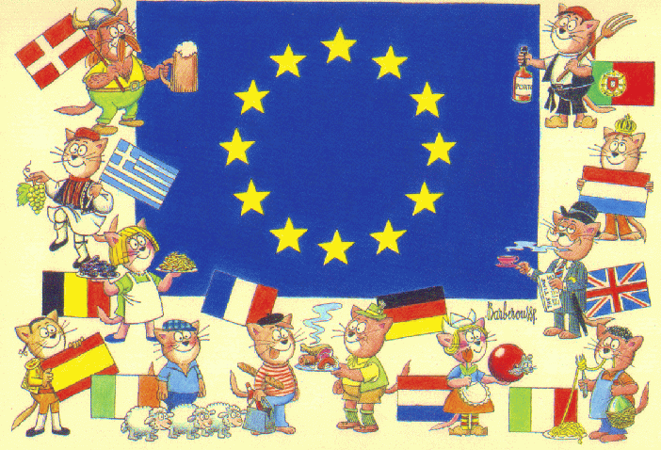
Úrovně ochrany - EU

Slide 9
Úrovně ochrany - EU
Proč EU potřebuje lidská práva?
  Čím víc kompetencí, tím víc důvodů k obraně suverenity (Lisabon, eurozatykač).
  Čím víc kompetencí, tím víc možných zásahů do LP (11/70 Internationale Handesgeselschaft [1970] ECR 1125; 5/88 Wachauf [1989] ECR 2609; Solange I – 1974, Solange II 1986)
  Tisíc aspektů nediskriminace (Sabena a čl. 119 staré SES)
  Evropské občanství: Civis europaeus sum! (AG Jacobs - C-168/91 Konstantinidis [1993] ECR I-1191)

Slide 10
Úrovně ochrany - EU
Listina základních práv EU – 2000 – 2009
  Důstojnost
  Svobody
  Rovnost
  Solidarita
  Občanská práva
  Soudnictví

Slide 11
Úrovně ochrany - EU
Rozsah aplikace (Konstantinidis):
„ Článek 51
Oblast použití
1. Ustanovení této listiny jsou při dodržení zásady subsidiarity určena orgánům, institucím a jiným subjektům Unie, a dále členským státům, výhradně pokud uplatňují právo Unie. Respektují proto práva, dodržují zásady a podporují jejich uplatňování v souladu se svými pravomocemi, při zachování mezí pravomocí, které jsou Unii svěřeny ve Smlouvách.
2. Tato listina nerozšiřuje oblast působnosti práva Unie nad rámec pravomocí Unie, ani nevytváří žádnou novou pravomoc či úkol pro Unii, ani nemění pravomoc a úkoly stanovené ve Smlouvách.“

Slide 12
Úrovně ochrany - EU
„členským státům, výhradně pokud uplatňují právo Unie “
  Členské státy přímo plní závazky - nařízení
  Členské státy plní harmonizované předpisy - směrnice
  ERT doctrine: národní omezení základních 4 svobod

Slide 13
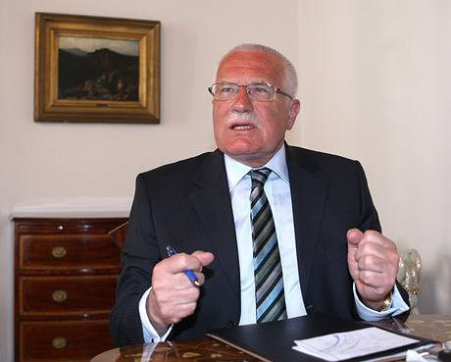
Úrovně ochrany - EU
Listina jako happy-end? To se vám povedlo, milé kolego….
PROTOKOL O UPLATŇOVÁNÍ LISTINY ZÁKLADNÍCH PRÁV EVROPSKÉ UNIE V POLSKU A VE SPOJENÉM KRÁLOVSTVÍ: „1. Listina nerozšiřuje možnost Soudního dvora Evropské unie ani jakéhokoliv soudu Polska či Spojeného království shledat, že právní a správní předpisy, zvyklosti nebo postupy Polska či Spojeného království nejsou v souladu se základními právy, svobodami nebo zásadami, které Listina potvrzuje.
2. Zejména, a aby se předešlo jakékoliv pochybnosti, nic v hlavě IV Listiny nezakládá soudně vymahatelná práva platná v Polsku či ve Spojeném království, pokud tato práva nejsou stanovena ve vnitrostátním právu Polska či Spojeného království.“

Slide 14
Úrovně ochrany - EU
Evropský ombudsman, Soudní dvůr, Agentura EU pro základní práva….

Slide 15
Rada Evropy-obecné
Úmluva o ochraně lidských práv a základních svobod 1950, původně dvojice orgánů (Komise a Soud), zrušení dvojstupňovosti 11. Protokolem od 1. 11. 1998: nyní jen ESLP – 47 soudců (5 sekcí nebo Velký senát)
Individuální stížnosti, mezistátní (Severní Kypr, Severní Irsko...)
Možnost přiznat náhradu materiální újmy, morální újmy, nákladů řízení
Dohled nad výkonem Výborem ministrů
Nemůže zrušit rozhodnutí či zákon, v poslední době ale propracovává, co je účinným prostředkem nápravy a vnitrostátní právní řády na to začínají pamatovat: návrh vlády na zrušení právního předpisu dle § 118 ZÚS a obnova řízení ve věci dle § 119 ZÚS
Oběť svého úspěchu a reformní návrhy (2014 – 56 250 stížností)

Slide 16
Rada Evropy - speciální
Komisař pro LP – od roku 1999, navštěvuje země, vydává zprávy, upozorňuje na problémy
REs:
Evropská úmluva o odškodňování obětí násilných trestných činů 1983 (Evropský výbor pro trestní problematiku (CDPC) Rady Evropy)
Evropský výbor proti mučení zřízený Evropskou úmluvou o zabránění mučení a nelidskému či ponižujícímu zacházení nebo trestání 1987
Evropská rámcová úmluva na ochranu menšin 1995 (zprávy pro gen. tajemníka RE)
Evropská charta regionálních či menšinových jazyků 1992 (Výbor expertů a zprávy pro gen. tajemníka)
Evropská sociální charta 1961 a její Výbor expertů prošetřující periodické zprávy (i kolektivní stížnosti)
Úmluva na ochranu lidských práv a důstojnosti lidské bytosti v souvislosti s aplikací biologie a medicíny (Úmluva o lidských právech a biomedicíně) 1997 – ESLP k ní vydává stanoviska
Evropská úmluva o výkonu práv dětí – 1996 – dozírá Stálý výbor

Slide 17
Nadregionální
OBSE
  původně KBSE - Závěrečný akt Helsinské konference z roku 1975 a jeho tři košíky: bezpečnost, ekonomická spolupráce a humanitární záležitosti, v zásadě bezpečnostní organizace dnes 56 států od Vancouveru po Ural, organizuje pozorování při volbách

Slide 18
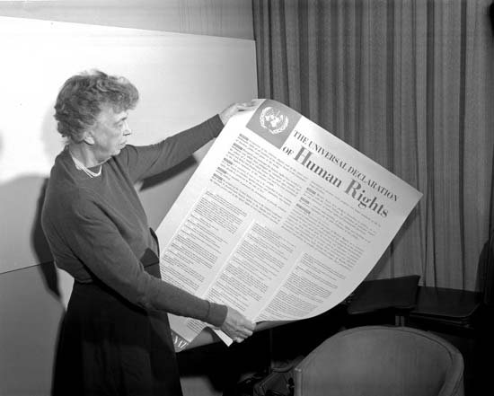
Univerzální – Charter-based bodies
Hlavní dokument?
Všeobecná deklarace lidských práv a její povaha

Slide 19
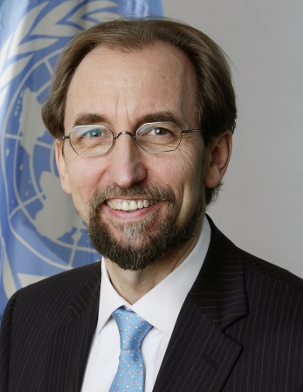
Univerzální – Charter-based bodies
Orgány vycházející přímo či nepřímo z Charty OSN
  Valné shromáždění
  Rada bezpečnosti – udržování míru a bezpečí
  Mezinárodní soudní dvůr
  UNHCR
  Úřad Vysokého komisaře OSN pro lidská práva (od 1993) – koordinuje lidská práva v celé struktuře OSN - nyní Zeid bin Ra'ad

Slide 20
Univerzální – Charter-based bodies
Rada lidských práv: Human Rights Council –založena 2006, 47 členů (USA proti, chtěly menší těleso), převzala zvláštní procedury založené Komisí pro LP:
  Periodické zprávy všech členů OSN
  Stížnostní procedura
  Zvláštní procedury: podle témat (svévolné zbavení svobody aj.) nebo podle zemí (která byla nejčastěji odsuzována?)

Slide 21
Univerzální – Treaty-based bodies
Výbor pro lidská práva (Human Rights Committee) - monitoruje implementaci MPOPP; 18 členů, odborníci nominovaní státy, ale fungující na svou odpovědnost, kvazisoudní povaha, individuální oznámení dle Opčního protokolu (105 států) + 2. Opční protokol o zrušení trestu smrti 1989, neveřejné řízení bez ústního jednání (to mají jen CAT a CERD), výstupem je stanovisko:
„Čl.1
Stát, který je smluvní stranou Paktu , který se stane smluvní stranou tohoto Protokolu, uznává příslušnost Výboru dostávat a posuzovat oznámení od jednotlivců podléhajících jeho jurisdikci, kteří si stěžují, že se stali oběťmi porušení některého z práv stanovených v Paktu státem, který je smluvní stranou Paktu. Výbor nepřijme oznámení, jestliže se týká státu, který je smluvní stranou Paktu, který není smluvní stranou tohoto Protokolu.
Čl.2
Jednotlivci, s výhradou ustanovení článku 1, kteří si stěžují, že některé z jejich práv uvedených v Paktu bylo porušeno, a kteří vyčerpali všechny dostupné vnitrostátní prostředky k nápravě, mohou předložit Výboru k posouzení písemné oznámení......“

Slide 22
Univerzální – Treaty-based bodies
Čl.4
1. Výbor, s výhradou ustanovení článku 3, upozorní stát, který je smluvní stranou tohoto Protokolu, na každé oznámení, předložené mu na základě tohoto Protokolu, ve kterém se tvrdí, že tento stát porušuje některé ustanovení Paktu.
2. Takto upozorněný stát předloží Výboru do šesti měsíců písemné vysvětlení nebo prohlášení objasňující tento případ a informuje o případných opatřeních k nápravě, jež učinil.
Čl.5
1. Výbor posoudí oznámení, která obdržel podle tohoto Protokolu, a vezme přitom v úvahu všechny písemné informace, které dostal od jednotlivce a od příslušného státu, který je jeho smluvní stranou.
2. Výbor neposuzuje jakékoli oznámení od jednotlivce, dokud se neujistí, že:
a) tatáž záležitost není projednávána podle jiné procedury mezinárodního šetření nebo řešení sporů;
b) jednotlivec vyčerpal veškeré dostupné vnitrostátní prostředky k nápravě.
Toto ustanovení se nepoužije tam, kde se zjednání nápravy neodůvodněně protahuje.
3. Výbor zkoumá oznámení podle tohoto Protokolu na neveřejných zasedáních.
4. Výbor sdělí svůj názor příslušnému státu, který je smluvní stranou Protokolu, a jednotlivci.“

Slide 23
Univerzální – Treaty-based bodies
The Committee on Economic, Social and Cultural Rights (CESCR) - Výbor pro hospodářská, sociální a kulturní práva - monitoruje implementaci Mezinárodního paktu o hospodářských, sociálních a kulturních právech 1966; jen zprávy od roku 1987, soft law; nový Opční protokol (umožňuje schvalování individuálních či skupinových podnětů) k němu 18. června 2008 schválen Radou lidských práv – otevřen k ratifikaci

Slide 24
Univerzální – Treaty-based bodies
The Committee on the Elimination of Racial Discrimination (CERD) - monitoruje implementaci International Convention on the Elimination of All Forms of Racial Discrimination 1965; Výbor pro odstranění rasové diskriminace při Úmluvě o odstranění všech forem rasové diskriminace
The Committee on the Elimination of Discrimination Against Women (CEDAW) - monitoruje implementaci Convention on the Elimination of All Forms of Discrimination against Women 1979; Výbor pro odstranění diskriminace žen při Úmluvě o odstranění všech forem diskriminace žen
The Committee Against Torture (CAT) - monitoruje implementaci Convention against Torture and Other Cruel, Inhuman or Degrading Treatment 1984; Výbor proti mučení při Úmluvě proti mučení a jinému krutému, nelidskému či ponižujícímu zacházení nebo trestání
The Committee on the Rights of the Child (CRC) - monitoruje implementaci Convention on the Rights of the Child 1989; Výbor pro práva dětí při Úmluvě o právech dítěte
The Committee on Migrant Workers (CMW) - monitoruje implementaci International Convention on the Protection of the Rights of All Migrant Workers and Members of Their Families 1990; Výbor pro ochranu práv migrujících pracovníků a členů jejich rodin při Úmluvě o právech migrujících pracovníků a členů jejich rodin
Committee on the Rights of Persons with Disabilities (CRPD) – monitoruje implementaci Úmluvy o právech osob se zdravotním postižením - Convention on the Rights of Persons with Disabilities - 2008
Mezinárodní úmluva pro ochranu osob před nuceným zmizením - International Convention for the Protection of All Persons from Enforced Disappearance

Slide 25
Univerzální – Treaty-based bodies
Společné funkce výborů:
  Obecná stanoviska – obvykle o jednotlivých právech nebo problémech, rychlý přehled názorů i dosavadních rozhodnutí
  Zprávy - posuzování obecných zpráv od států (rok po přistoupení, 2 roky u CRC, pak každé 4 nebo pět let), kombinováno s informacemi z tisku, NGO, agentur OSN, výstupem jsou doporučení v podobě závěrečných stanovisek (u CESCR, CRC, CMW jediná funkční procedura)
  možnost průzkumu včetně navštívení země (opt-out klauzule)
  Přezkoumání mezistátních stížností - nepoužíváno
  Individuální stížnosti - (CCPR, CERD, CAT a CEDAW) – Opt-in klauzule

Slide 26
Univerzální – Treaty-based bodies
A další smlouvy bez orgánu: Úmluva o zabránění a trestání zločinů genocidia (1948) – pachatelé mají být předáni trestnímu soudu, Mezinárodní úmluva o odstranění a trestání zločinu apartheidu (1973), Úmluva o boji proti diskriminaci v oblasti vzdělávání (1960) realizace je úkolem UNESCO
komplikovaná komunikace s Charter based bodies, navzájem na sebe implicitně či explicitně odkazují a informují se, setkávají se, zároveň se dublují, mizivá naděje na vytvoření „1 treaty body“, které by řešilo všechny individuální stížnosti....

Slide 27
Univerzální speciální – víceméně mimo rámec OSN
ICC – Mezinárodní trestní soud od 2002 a ochrana LP odstrašením, vznik Římským statutem 1998 * ostatní soudy jinak (ICTY+ICTR vytvořeny Rezolucí RB OSN + Zvláštní soud pro Sierru Leone vzniklý smlouvou mezi OSN a vládou)
MOP od roku 1919, celá řada úmluv (zejména Úmluva č. 111 o diskriminaci v zaměstnání a č. 107 a 169 o původních obyvatelích)

Slide 28
Ze země za zrcadlem
Americká deklarace o právech a povinnostech lidstva (1948)
Meziamerická komise pro LP (orgán OAS z roku 1969, periodické zprávy, indioviduální a mezistátní stížnosti a inspekce a kontroly) + Meziamerický soud pro LP dle Americké úmluvy o lidských právech z roku 1967 (+ 2 protokoly k ní) – vytvořen 1979, sídlo v San José – mohou k němu jen smluvní strany a Komise, jednotlivec předložit nemůže
Meziamerická úmluva o zabránění a trestání mučení 1985, zprávy k Meziamerické komisi pro LP
Africká charta práv člověka a národů 1981 (pod OAJ): Africká komise pro LP od 1987 a Africký soud pro práva člověka a národů od 2006 – obdobný model jako začátky ESLP + 1990 Africká charta práv a blaha dítěte (African Charter on the Rights and Welfare of the Child)
Všeobecná islámská deklarace lidských práv vyhlášená v roce 1981 v Paříži (v sídle UNESCO), Káhirská deklarace o lidských právech v islámu přijatá Organizací islámské konference v roce 1990, Arabská charta lidských práv přijatá Ligou arabských států v roce 1994 + z orgánů jen konference: Pekingská konference o ženách 1995

Slide 29
Literatura a otázky
http://is.muni.cz/do/law/kat/kupp/hrim/index.html
Šturma, P.: Mezinárodní a evropské kontrolní mechanismy v oblasti lidských práv. Praha, C. H. Beck, 2010
Popište základní dokumenty a orgány ochrany lidských práv na
  unijní,
  regionální (Rada Evropy),
  univerzální úrovni.

